Slide 1
Осврт кон материјалите за финансиска едукација на Народната банка на Република Северна Македонија
М-р Кристина К. Павлеска
Самостоен советник во Дирекцијата за заштита на потрошувачите и финансиска едукација, НБРСМ
Работна средба за подготовка за „Европскиот квиз на парите“
Скопје, 28 февруари 2025 година

Slide 2
Содржина
Финансиска едукација
Водич за лични финансии
Поимник на термини од областа
на централнобанкарското и
банкарското работење
Економија за секого
Македонски Денар
Заштитни карактеристики на
Македонските банкноти
Осврт кон едукативните
материјали на Народната банка

Slide 3
Финансиска едукација
Финансиската едукација може да се дефинира како „процес со кој финансиските потрошувачи/инвеститори го подобруваат своето знаење во врска со финансиските производи, концепти и ризици и, преку информации, обука и/или објективни совети, се стекнуваат со вештини и самодоверба околу финансиските ризици и можности.
Финансиската едукација им овозможува да направат избор за кој имаат информации, им укажува каде да се обратат за помош, и да преземат други ефективни активности за подобрување на нивната финансиска благосостојба. На тој начин, финансиската едукација нуди повеќе од обезбедување финансиски информации и совети, коишто треба да се регулираат, како што е често случај, особено за заштита на финансиските клиенти (т.е. потрошувачите).

Slide 4
Водич за лични финансии
Публикацијата „Паметно управување со парите – Водич за личните финансии“, напишана на едноставен и разбирлив јазик, има за цел да го информира населението дека е потребно паметно да се управува со финансиските средства за да се постигнат посакуваните цели во животот.
Зошто ни е потребно финансиско планирање?
Разбирање за вредноста на парите - Вредноста на парите од аспект на категоријата време
Финансиски производи и услуги
Банкарски производи и услуги
Интернет и мобилно банкарство
Создавање богатство
Финансиски измами

Slide 6
Разбирање за вредноста на парите – Вредноста на парите од аспект на категоријата време 1/2
Замислете дека ви се нуди одредена сума на пари и
ви е побарано да одберете дали ги сакате парите сега или за една година подоцна.
Во однос на вашето досегашно искуство, добро е да размислите што сте можеле да купите со 1000 денари во 2005 година, а што можете денес?
Потоа одлучете дали е подобро да ги имате парите сега или подоцна.
Треба да знаете дека парите што ќе ги добиете сега, во моментов, вредат повеќе отколку истиот износ на пари за во иднина.
Ова е клучен принцип на економијата којшто наведува дека на парите што ги имате може да заработите камата, па затоа подобро е побрзо и да ги примите. Овој концепт ја илустрира временската вредност на парите.

Slide 7
Разбирање за вредноста на парите – Вредноста на парите од аспект на категоријата време 2/2
Да видиме што значи овој концепт. Да речеме дека вложувате пари на штедна книшка во банка со годишна каматна стапка од 5%. Со тоа, 1.000 денари денес ќе вредат 1.050 денари за една година (5% од 1.000 денари = 50 денари, или 1.000 х 1,05 = 1.050 денари).
Од друга страна, 1.000 денари што би ги добиле по една година вредат 952,38 денари сега (952,38 денари сега помножено со 5% = 1.000 денари за една година, или 1.000 ÷ 1,05 = 952,38). Ова ги претставува загубите што произлегуваат во текот на периодот кога износот не е на штедна книшка со годишна каматна стапка од 5%. Толку е едноставно!

Slide 8
Банкарски производи и услуги
Во основни банкарски услуги спаѓаат: платежните сметки, кредитите, депозитите и др.
Банките во Република Северна Македонија им нудат на клиентите платежни сметки (payment accounts).
Платежната сметка е сметка којашто ја одржува давател на платежни услуги на име на еден или повеќе корисници на платежни услуги и којашто се користи за извршување на платежни трансакции. Со платежната сметка управува и работи едно лице, тоа лице е сопственик на сметките и само тоа лице, односно само сопственикот на сметките, може да овласти други лица да работат со тие сметки.

Slide 9
Интернет и мобилно банкарство

Slide 10
Финансиски измами
Кога ги инвестирате вашите заработени пари, треба да бидете многу внимателни да не настрадате од финансиски измамници.
Вообичаено, тие ветуваат дека ќе добиете многу висок принос на пари со многу мал ризик.
Ваквите начини на брзо богатење се често рекламирани на интернет преку е-поштата и спам-пораки и се нудат преку директни повици на телефон или СМС. Тука спаѓаат и „фишинг“ пораките со кои некој ви бара лични податоци, податоци за платежна сметка, или бара да кликнете на линк за ваша пратка и слично – не одговарајте на пораки од непознат праќач и не споделувајте лични податоци на непроверени веб страници!

Slide 12
Поимник на термини
Централна банка (Central bank) –
Финансиска институција којашто има привилегија за емисија и дистрибуција на парите во една земја (или валутна унија), којашто вообичаено е одговорна за водењето на монетарната политика во соодветната земја. Повеќето централни банки се одговорни и за регулативата и супервизијата над банките во земјата.
Штедење (Savings) –
Чување на парите за идна употреба или одложено трошење на еден дел од профитот (заработувачката) во корист на идната потрошувачка.
кредитна картичка кредит инфлација електронски пари депозит валути банкомат аванс ануитет дефлација дефицит курсна листа ПИН провизија платен промет платежна сметка хипотека ...

Slide 13
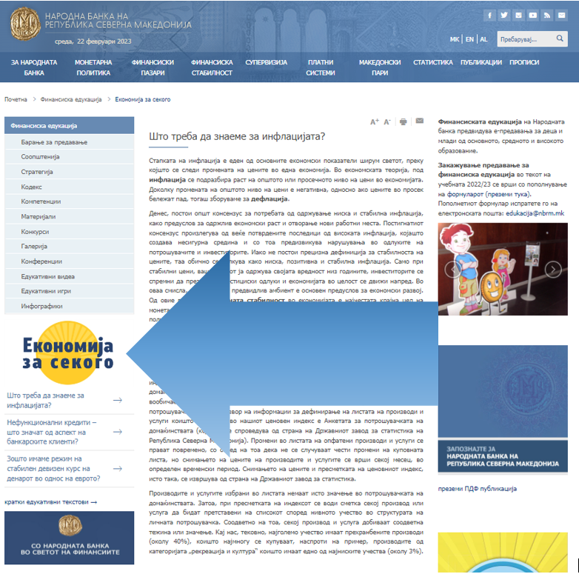

Slide 14
Економија за секого
Овој дел од интернет-страницата на Народната банка содржи текстови коишто накратко обработуваат значајни прашања од доменот на работењето на централната банка, работењето на деловните банки и макроекономијата. Преку едноставен и разбирлив начин, се обидуваме подобро да ги објасниме соодветните теми, за да бидат појасни за широката јавност, што би придонесло за подигнување на финансиската едукација на населението во нашата земја.
Што треба да знаеме за инфлацијата?
Нефункционални кредити ‒ што значат од аспект на банкарските клиенти?
Зошто имаме режим на стабилен девизен курс на денарот во однос на еврото?
Што е валутен ризик и како да се заштитите?
Што треба да знаете за дебитните и кредитните картички?
Преддоговорни информации кај потрошувачкиот кредит: преглед на понудените кредитни услови
Што треба да знаете за колатералот при барање кредит од банка?
Што работи централната банка и што значи тоа за Вашиот секојдневен живот?

Slide 15
Македонски денар

Slide 16
Заштитни карактеристики на македонските банкноти

Slide 17
Осврт кон едукативните материјали на Народната банка
1/4
Едукативен анимиран видео серијал: „Со Народната банка во светот на финансиите“
https://www.nbrm.mk/ns-newsarticle-so-narodnata-banka-vo-svetot-na-finansiite.nspx

Slide 18
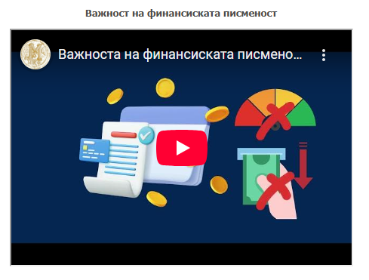
Осврт кон едукативните материјали на Народната банка
2/4
Едукативен анимиран видео серијал: „ФИНФИТ“
https://www.nbrm.mk/ns-newsarticle-serijal-edukativni-animirani-videa-finfit.nspx

Slide 19
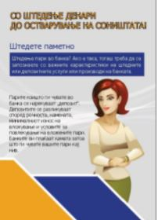
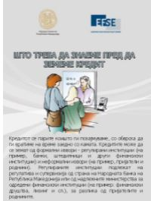
Осврт кон едукативните материјали на Народната банка 3/4
Материјали за основно и средно образование – публикации
https://www.nbrm.mk/materijali_fin_edu.nspx

Slide 20
Осврт кон едукативните материјали на Народната банка 4/4
Македонските денари
http://www.nbrm.mk/makedonski-pari.nspx
Централната банка
http://www.nbrm.mk/celi_i_zadaci.nspx
Брошура: Запознајте ја Народната банка
на Република Северна Македонија
https://www.nbrm.mk/content/Zapoznajte_ja_Narodnata_banka_na_RSM_2019.pdf

Slide 21
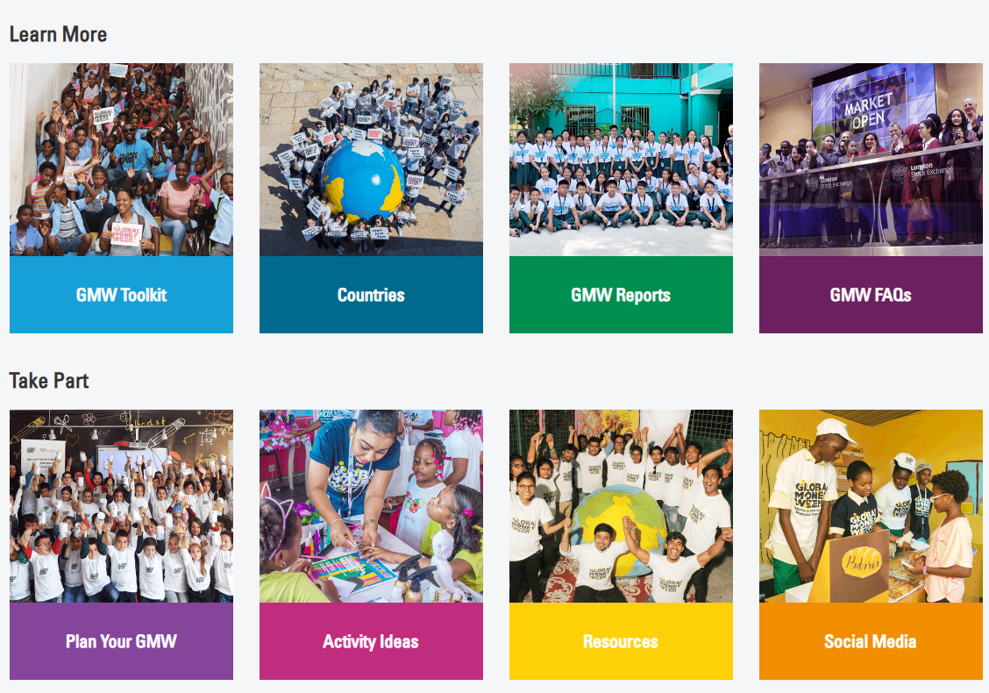
Глобалната недела на пари во светот (2012-2024)
Од 2012 до 2024 година во светски рамки се вклучени вкупно:
176 60.000.000 120.000.000 40.416
земји учеснички деца и млади учесници институции
Глобалната недела на пари – НБРСМ (2012-2024)
2012-2024 година во активностите на Народната банка се вклучени:
Над 4040 ученици
Над 210 наставници / професори
Глобална недела на парите 17-23 март 2025

Slide 22
За дополнителни прашања
можете да не контактирате на: edukacija@nbrm.mk
Благодарам за вниманието!

